Slide 1
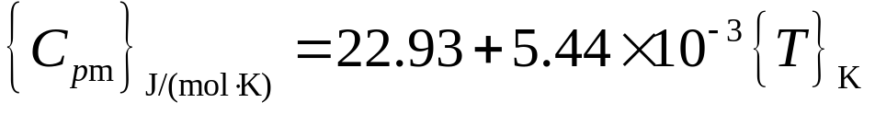
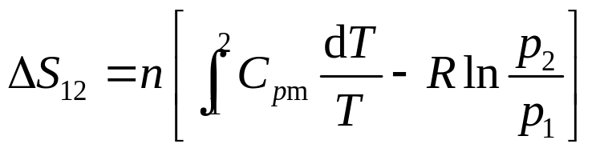
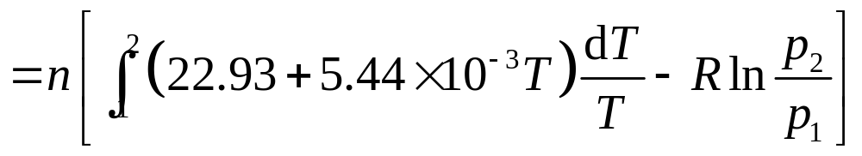
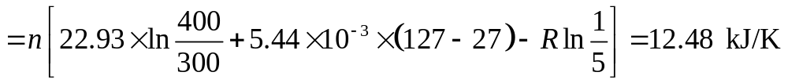
A4111552
2 kmol 某种理想气体由127 ℃、5 atm，冷却到 27 ℃， 1atm，
已知该气体的
求过程熵变。
解
理想气体
气体热容为温度的函数时过程的熵变计算，没有什么困难，
多个积分而已。
返回

